Slide 1
集成运算放大器及其基本应用电路
基本概念
1．什么是集成运放 Operation Amplifier (OPA)
多级、直接耦合、高增益集成电路。
＋：同相输入端
－：反相输入端

Slide 2
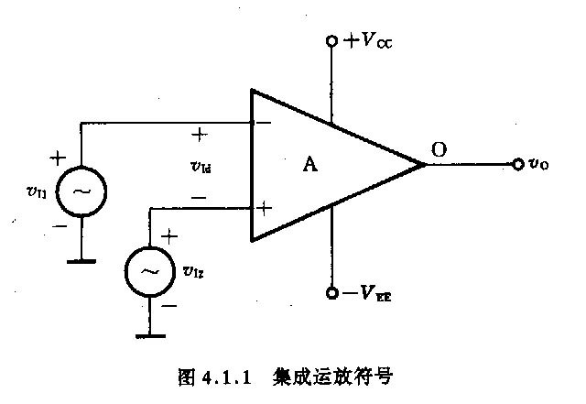

Slide 3
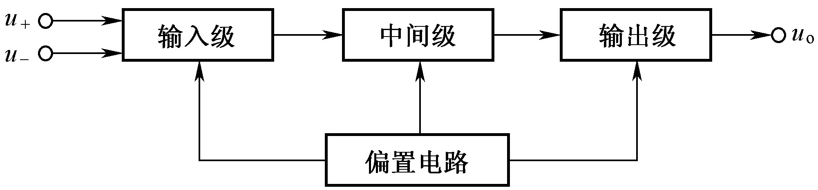
集成运放的结构特点
作为一个电路元件，集成运放是一种理想的增益器件，它的放大倍数可达10⁴～10⁷。集成运放的输入电阻从几十千欧到几十兆欧，而输出电阻很小，仅为几十欧姆，而且在静态工作时有零输入时零输出的特点。
输入级是具有恒流源的差动放大电路，电路中输入级要求能够获得尽可能低的失调和尽可能高的共模抑制比及输入电阻。
中间级的主要任务是提供足够大的电压放大倍数。从对中间级的要求来说，不仅要具有较高的电压增益，同时还应具有较高的输入电阻以减少本级对前级电压放大倍数的影响。中间级通常用1～2级直接耦合放大电路组成。

Slide 4
输出级的主要作用是给出足够的电流以满足负载的需要，同时还要具有较低的输出电阻和较高的输入电阻，以起到将放大级和负载隔离的作用。输出级常采用互补对称OCL功放输出级电路。输出级大多为互补推挽电路，除此之外，还应该有过载保护，以防输出端短路或过载电流过大。
偏置电路采用恒流源电路，为各级电路设置稳定的直流偏置。
集成运放内部除以上几个组成部分以外，电路中还附有双端输入 到单端输出的转换电路，实现零输入、零输出所要求的电平位移电路及输出过载保护电路等。

Slide 5
4．OPA的组成
v
N
差分
中间
输出级
v
o
输入级
放大级
v
P
直流偏置
集成运放的典型组成框图
(1) 差动输入级 （组合电路）
(2) 中间级 （提供高增益，CE）
(3) 输出级 （互补输出）
(4) 附加电路 (直流偏置、相位补偿、调零电路等）

Slide 6
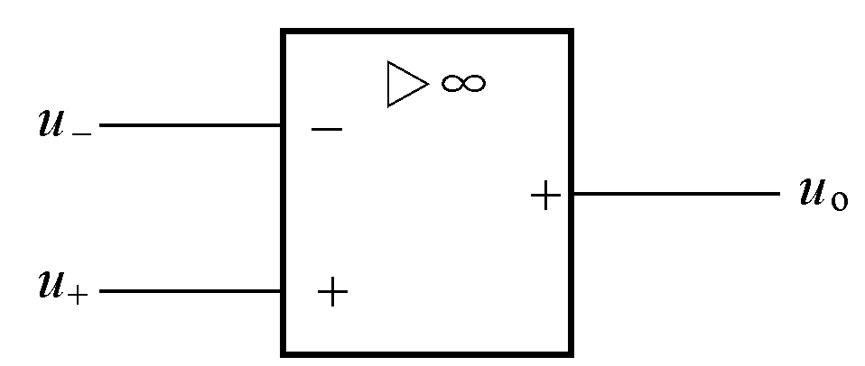
集成运放的外形与外部引出端子
（a）
（b）
（a）新符号
（b）旧符号

Slide 7
在分析信号运算电路时对运放的处理
由于运放的开环放大倍数很大，输入电阻高，输出电阻小，在分析时常将其理想化，称其所谓的理想运放。
理想运放的条件
运放工作在线性区的特点
虚短路
虚开路
放大倍数与负载无关。分析多个运放级联组合的线性电路时可以分别对每个运放进行。

Slide 8
一、反相比例运算电路
1. 放大倍数
R₂
虚开路
i₂
i₁
虚短路
∞
i₁= i₂
_
u_{i}
Δ
u_{o}
虚开路
R₁
+
+
R_{P}

Slide 9
i₂
R₂
2. 电路的输入电阻
i₁
r_{i}=R₁
u_{o}
_
∞
u_{i}
Δ
R_{P} =R₁ // R₂
R₁
+
+
为保证一定的输入电阻，当放大倍数大时，需增大R₂，
R_{P}
平衡电阻，使输入端对地的静态电阻相等，保证静态时输入级的对称性。

Slide 10
3. 反馈方式
i₂
R₂
电压并联负反馈
输出电阻很小！
i₁
_
∞
u_{i}
Δ
4. 共模电压
R₁
+
+
R_{P}
输入电阻小、共模电压为 0 以及“虚地”是反相输入的特点。
电位为0，虚地

Slide 11
反相比例电路的特点：
1. 共模输入电压为0，因此对运放的共模抑制比要求低。
2. 由于电压负反馈的作用，输出电阻小，可认为是0，因此带负载能力强。
3. 由于并联负反馈的作用，输入电阻小，因此对输入电流有一定的要求。

Slide 12
虚短路
二、同相比例运算电路
R₂
虚开路
u₋= u₊= u_{i}
虚开路
_
∞
Δ
u_{o}
R₁
+
u_{i}
+
R_{P}
结构特点：负反馈引到反相输入端，信号从同相端输入。
反馈方式：电压串联负反馈。输入电阻高。

Slide 13
同相比例电路的特点：
1. 由于电压负反馈的作用，输出电阻小，可认为是0，因此带负载能力强。
2. 由于串联负反馈的作用，输入电阻大。
3. 共模输入电压为u_{i}，因此对运放的共模抑制比要求高。

Slide 14
三、电压跟随器
结构特点：输出电压全部引到反相输入端，信号从同相端输入。电压跟随器是同相比例运算放大器的特例。
_
∞
Δ
u_{o}
+
u_{i}
+
此电路是电压并联负反馈，输入电阻大，输出电阻小，在电路中作用与分离元件的射极输出器相同，但是电压跟随性能好。

Slide 15
一、反相求和运算
R₁₁
R₂
u_{i1}
R₁₂
∞
u_{i2}
_
u_{o}
+
+
R_{P}
实际应用时可适当增加或减少输入端的个数，以适应不同的需要。

Slide 16
R₁₁
R₂
i_{F}
u_{i1}
i₁₁
R₁₂
∞
u_{i2}
_
u_{o}
i₁₂
+
+
R_{P}
调节反相求和电路的某一路信号的输入电阻，不影响输入电压和输出电压的比例关系，调节方便。

Slide 17
二、同相求和运算
R₁
R_{F}
u_{o}
R₂₁
-
u_{i1}
+
+
R₂₂
u_{i2}
实际应用时可适当增加或减少输入端的个数，以适应不同的需要。

Slide 18
u₊ 与 u_{i1} 和 u_{i2}
的关系如何？
R₁
R_{F}
u_{o}
此电路如果以 u₊ 为输入 ，则输出为：
-
R₂₁
+
u_{i1}
+
R₂₂
u_{i2}
流入运放输入端的电流为0（虚开路）
注意：同相求和电路的各输入信号的放大倍数互相影响，不能单独调整。

Slide 19
R₁
R_{F}
左图也是同相求和运算电路，如何求同相输入端的电位？
u_{o}
-
R₂₁
+
u_{i1}
+
R₂₂
u_{i2}
提示：
1. 虚开路：流入同相端的电流为0。
2. 节点电位法求u₊。
R´

Slide 20
三、单运放的加减运算电路
R₁
R₅
u_{i1}
R₂
∞
u_{i2}
_
u_{o}
+
R₃
u_{i3}
+
R₄
R₆
u_{i4}
实际应用时可适当增加或减少输入端的个数，以适应不同的需要。

Slide 21
单运放的加减运算电路的特例：差动放大器
R₂
_
∞
u_{i1}
Δ
u_{o}
R₁
+
u_{i2}
+
R₁
解出：
R₂

Slide 22
R₂
_
∞
u_{i1}
Δ
u_{o}
R₁
+
u_{i2}
+
R₁
R₂
差动放大器放大了两个信号的差，但是它的输入电阻不高（=2R₁）, 这是由于反相输入造成的。

Slide 23
三运放电路
u_{i1}
u_{o1}
+
A
+
R
R₁
R₂
a
–
u_{o}
A
+
R_{W}
+
b
R
R₁
R₂
–
u_{i2}
A
+
+
u_{o2}

Slide 24
虚短路：
u_{i1}
u_{o1}
+
A
+
虚开路：
R
a
R_{W}
b
R
–
u_{i2}
A
+
+
u_{o2}

Slide 25
三运放电路是差动放大器，放大倍数可变。
由于输入均在同相端，此电路的输入电阻高。
u_{o1}
R₁
R₂
–
u_{o}
A
+
+
R₁
R₂
u_{o2}

Slide 26
例：由三运放放大器组成的温度测量电路。
E=+5V
+
A₁
+
R₁
R₂
R
R
R
+
u_{o}
u_{i}
A₃
+
R_{W}
_
R
R₁
R₂
R
R_{t}
+
A₂
+
R_{t} ：热敏电阻
集成化:仪表放大器

Slide 27
E=+5V
+
A₁
+
R₁
R₂
R
R
R
+
u_{o}
u_{i}
A₃
+
R_{W}
_
R
R₁
R₂
R
R_{t}
+
A₂
+
R_{t}=f (T°C)

Slide 28
一、微分运算
i_{F}
R
u–= u₊= 0
i₁
C
u _{i}
–
+
u_{o}
+
R₂
u_{i}
若输入：
则：
t
0
u_{o}
0
t

Slide 29
二、积分运算
i_{F}
C
i₁
u_{i}
R
-
u_{o}
+
+
R₂
u_{i}
应用举例1：
t
0
输入方波，输出是三角波。
u_{o}
t
0

